Slide 1
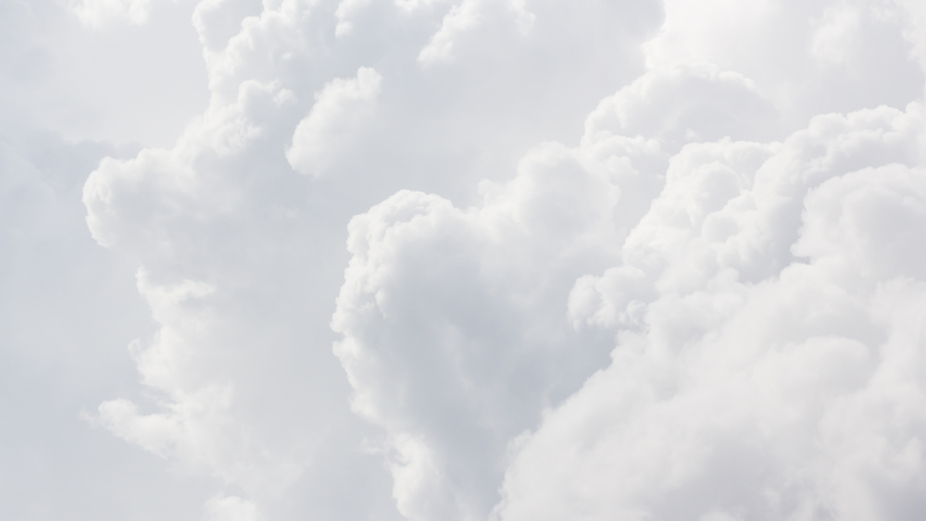
Scamaill

Slide 2
Cad atá ar eolas agat faoi na scamaill?
Cad is scamall ann?
1
Conas a dhéantar scamaill?
2
Cé mhéad cineál scamall atá ann?
3
An bhfuil ainmneacha na scamall ar eolas agat?
4
Féach ar na scamaill atá sa spéir inniu agus déan cur síos orthu. An bhfuil a fhios agat cén sórt aimsire a bhaineann leo?
5

Slide 3
Ciorras
Bíonn timpeall 50% de spéartha an domhain faoi scamaill in am ar bith. Mura mbeadh scamaill againn ní bheadh aon bháisteach, aon chlocha sneachta, aon fhlichshneachta ná aon sneachta againn.
Is annamh nach mbíonn scamaill le feiceáil sa spéir in Éirinn. Is furasta dúinne scrúdú a dhéanamh ar na scamaill, mar sin. Ní bhíonn le déanamh ach siúl amach agus breathnú in airde ar an spéir. Tugann na scamaill leid dúinn faoin gcineál aimsire atá chugainn.

Slide 4
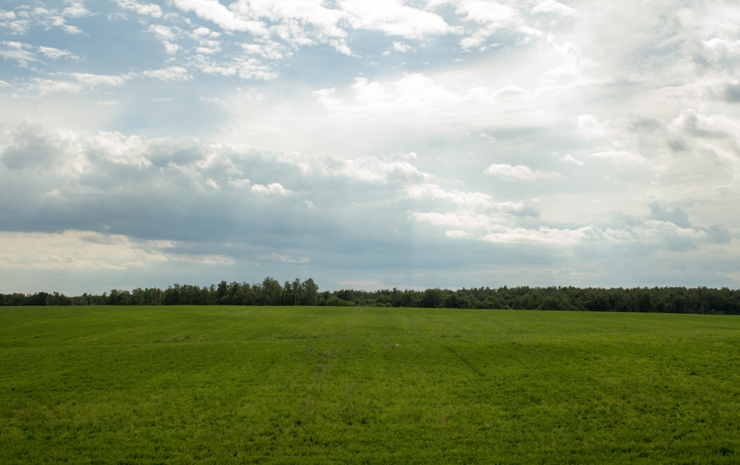
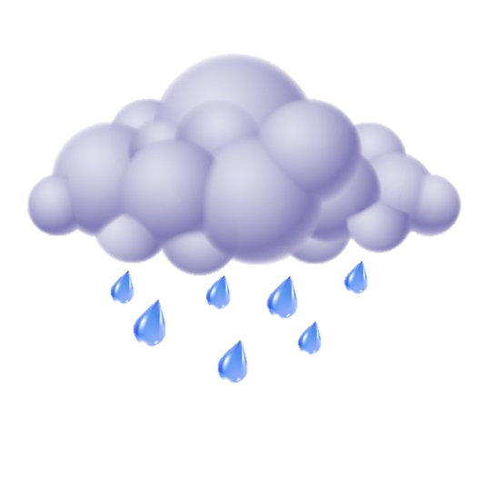
Conas a dhéantar scamaill?
Tagann na braonta sin le chéile ina scamaill.
Nuair a éiríonn na scamaill róthrom, titeann na braonta uisce go talamh mar bháisteach, sneachta, flichshneachta nó clocha sneachta. Frasaíocht a thugtar air sin.
Bíonn an t-aer atá in airde níos fuaire ná an ghal. Éiríonn an ghal níos fuaire, mar sin, agus athraíonn sí ina braonta bídeacha uisce. Comhdhlúthú a thugtar air sin.
Déanann an ghrian uisce na farraige, na n-aibhneacha agus na lochanna a théamh. Athraíonn cuid den uisce ina gal. Galú a thugtar air sin. Bíonn gal uisce éadrom, mar sin éiríonn sí in airde.
Tugtar timthriall an uisce ar ghluaiseacht seo an uisce.

Slide 5
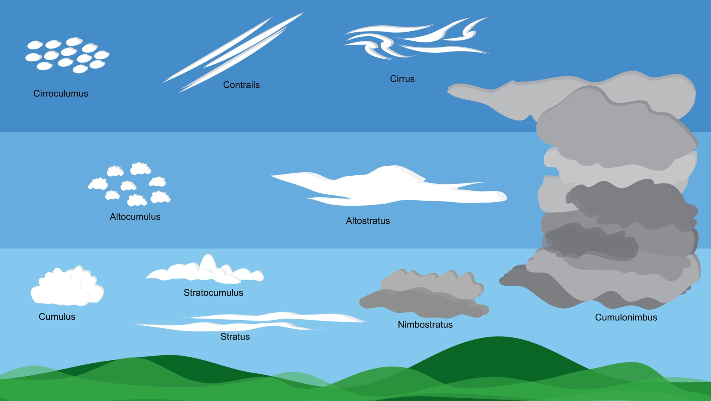
ciorras
ciorrastratas
ciorracumalas
altastratas
cumalainimbeas
altacumalas
stratacumalas
cumalas
nimbeastratas
stratas
Tá deich gcineál scamall ann, mar atá le feiceáil sa léaráid thuas. Bíonn éagsúlachtaí eatarthu ó thaobh crutha, méide agus datha. Is ón Laidin a thagann ainmneacha na scamall. Tugann gach ainm acu léargas dúinn ar chruth an scamaill lena mbaineann sé agus ar airde an scamaill sin os cionn leibhéal na mara.
Cén cruth atá ar na scamaill sin? Cén chuid den spéir ina bhfuil siad?
Féachfaimid anois ar na trí phríomhchineál scamall, is iad sin ciorras, cumalas agus stratas.

Slide 6
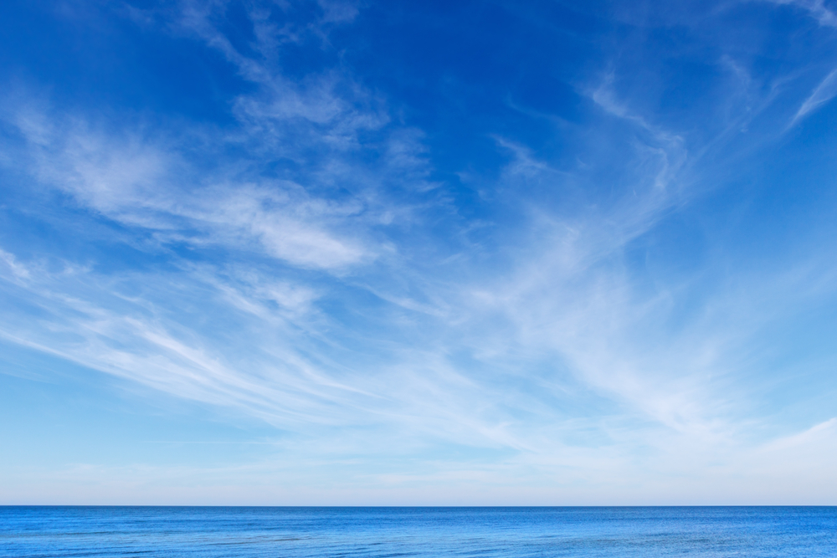
Ciorras
Scamaill éadroma ribíneacha is ea scamaill chiorrais. Bíonn siad thuas an-ard san atmaisféar. Scamaill oighir is ea iad de bharr go dtarlaíonn an comhdhlúthú sa chuid is airde agus is fuaire den spéir. Cruthaítear scamaill oighir nuair a bhíonn an teocht faoi bhun -40°C. Bíonn aimsir bhreá ann go hiondúil má bhíonn scamaill chiorrais sa spéir. Is é ‘cirrus’ an focal Laidine ar choirnín nó ar dhual gruaige.

Slide 7
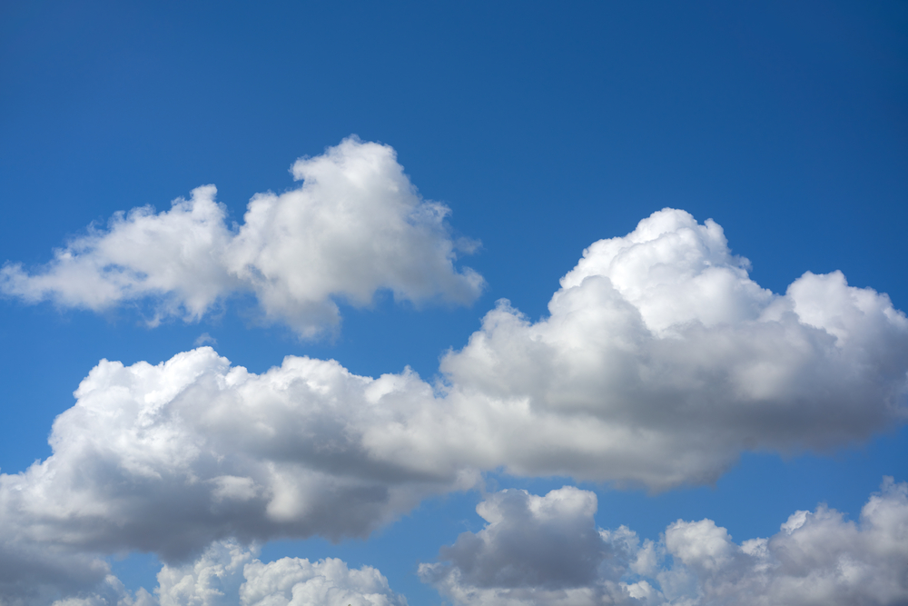
Cumalas
Feictear scamaill chumalais go minic ar lá grianmhar. Tá siad mar a bheadh meallta cadáis ar foluain san aer. Uaireanta éiríonn siad dorcha agus tugann siad ceathanna báistí leo. Is é ‘cumulus’ an focal Laidine ar charn.

Slide 8
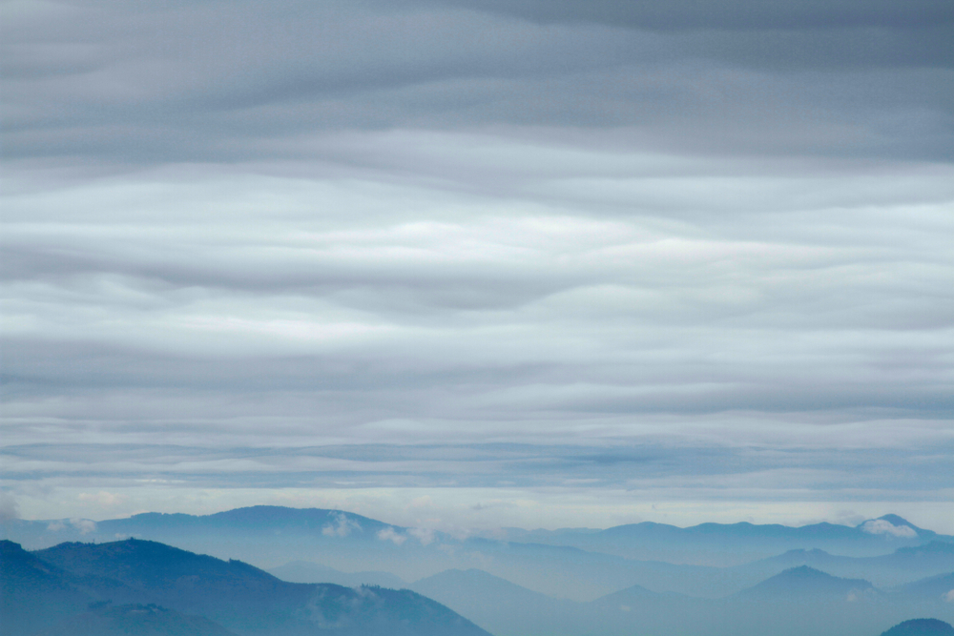
Stratas
Bíonn scamaill stratais mar a bheadh blaincéad liath ina luí go híseal sa spéir. Is minic nach mbíonn an ghrian le feiceáil tríothu. Is minic freisin a thugann siad báisteach éadrom nó ceobhrán leo. Is é ‘stratus’ an focal Laidine ar chlúdach nó ar bhrat.

Slide 9
ciorras
ciorrastratas
ciorracumalas
cumalainimbeas
altacumalas
altastratas
stratacumalas
nimbeastratas
cumalas
stratas
Féach go bhfuil na focail ciorras, cumalas agus stratas mar chuid d’ainmneacha na scamall eile sa léaráid thuas.
Aimsigh na scamaill a bhfuil an focal ciorras luaite leo thuas. Cad a thugann tú faoi deara faoi na scamaill sin?
Aimsigh na scamaill a bhfuil an focal stratas luaite leo thuas. Cad a thugann tú faoi deara faoin gcruth atá ar na scamaill sin?
Aimsigh na scamaill a bhfuil an focal nimbeas luaite leo thuas. Cén sórt aimsire a thugann na scamaill sin leo, meas tú?
Aimsigh na scamaill a bhfuil an focal cumalas luaite leo thuas. Cad a thugann tú faoi deara faoin gcruth atá ar na scamaill sin?

Slide 10
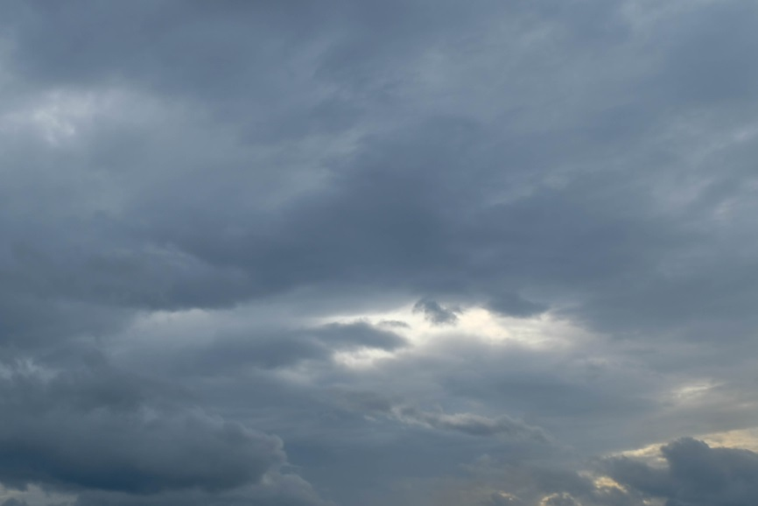
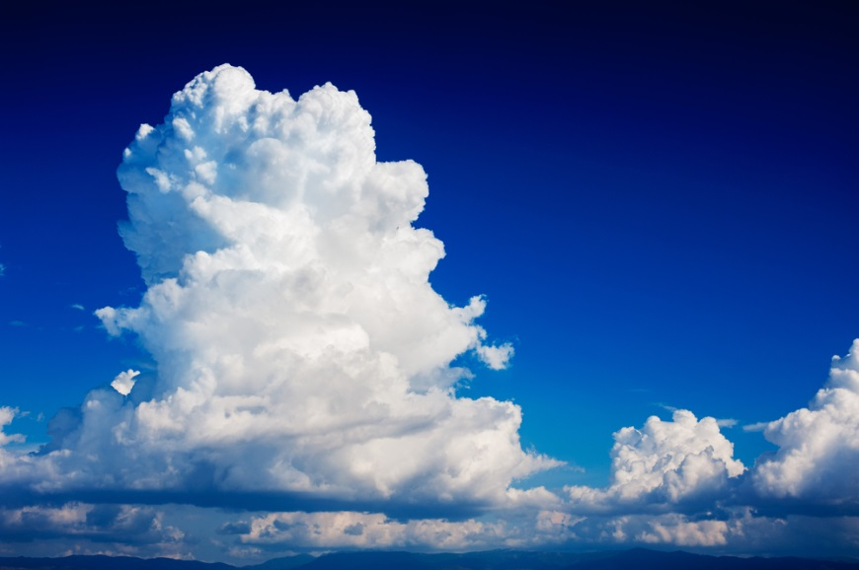
Is focal Laidine é ‘nimbus’ a chiallaíonn ‘scamall báistí’.
cumalainimbeas
nimbeastratas
Scamaill dhorcha liatha is ea na scamaill nimbeastratais. Bíonn siad ina luí go híseal sa spéir mar a bheadh blaincéad ann. Cosúil leis na scamaill stratais a bhíonn siad ach amháin go dtugann siad báisteach agus sneachta leo.
Is scamaill toirní iad na scamaill chumalainimbis. Tugann siad báisteach throm nó clocha sneachta leo chomh maith le stoirmeacha toirní.

Slide 11
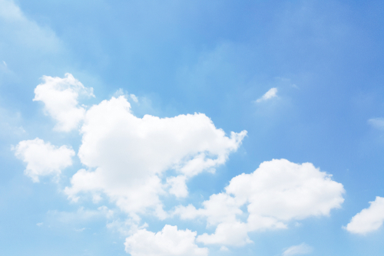
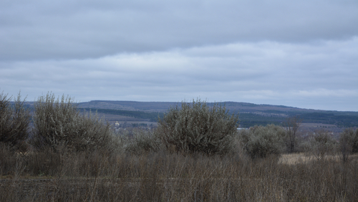
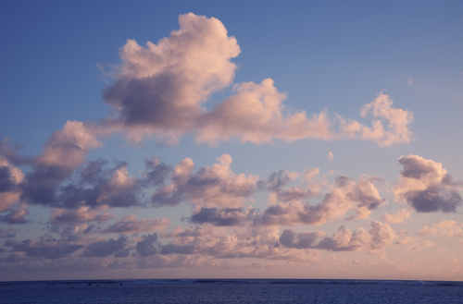
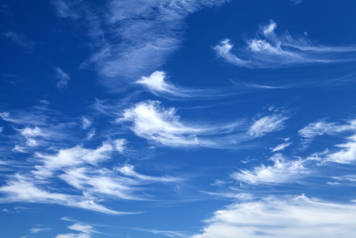
An féidir leat na scamaill thíos a aithint?
cumalas
nimbeastratas
stratas
cumalas
cumalainimbeas
ciorras

Slide 12
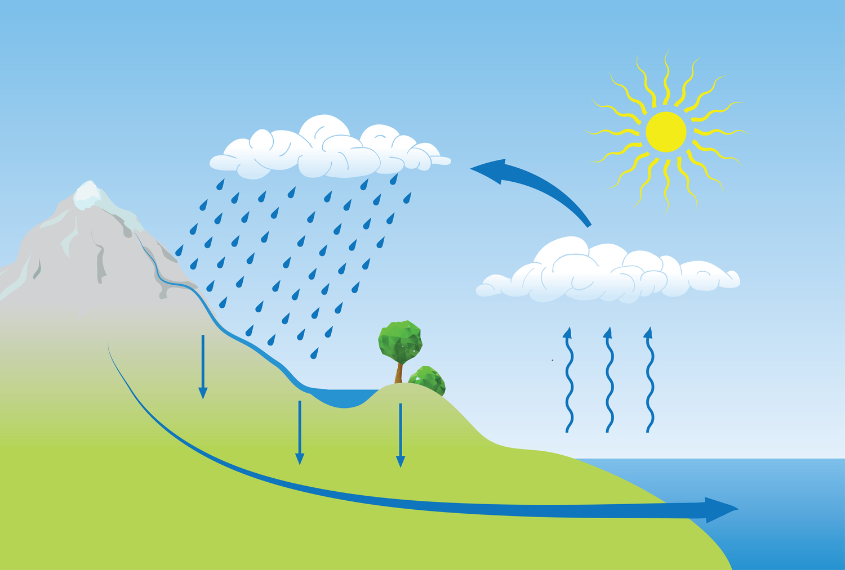
Ainmnigh na céimeanna i dtimthriall an uisce.
Frasaíocht
Céim 3
Comhdhlúthú
Céim 2
Galú
Céim 1
Téann an t-uisce ar ais san fharraige.
Céim 4

Slide 13
Tráth na gCeist
Cad is ainm do na scamaill is airde sa spéir?
Cén cineál scamaill a thugann stoirmeacha toirní leis?
Cén chuma a bhíonn ar scamaill chumalais?
Cad as a mbíonn na scamaill déanta?
Cé na trí phríomhchineál scamall a bhíonn le feiceáil sa spéir?

Slide 14
Tráth na gCeist: Freagraí
Cad is ainm do na scamaill is airde sa spéir?
Scamaill chiorrais
Cén cineál scamaill a thugann stoirmeacha toirní leis?
Scamall cumalainimbis
Cén chuma a bhíonn ar scamaill chumalais?
Bíonn siad mar a bheadh meallta cadáis ar foluain san aer.
Cad as a mbíonn na scamaill déanta?
Is as braonta bídeacha uisce a bhíonn siad déanta.
Cé na trí phríomhchineál scamall a bhíonn le feiceáil sa spéir?
Ciorras, cumalas agus stratas

Slide 15
Tuilleadh eolais:
https://www.met.ie/cms/assets/uploads/2019/03/Firici-Suimiula-do-Dhaltai-Sinsearacha-Bunscoile-Cinealacha-Scamall.pdf
https://www.weatherwizkids.com/weather-clouds.htm
https://www.factmonster.com/dk/encyclopedia/science/clouds

Slide 16
Íomhánna: Shutterstock
Rinneadh gach iarracht teacht ar úinéir an chóipchirt i gcás na n‑íomhánna atá ar na sleamhnáin seo. Má rinneadh faillí ar aon bhealach ó thaobh cóipchirt de ba cheart d’úinéir an chóipchirt teagmháil a dhéanamh leis na foilsitheoirí. Beidh na foilsitheoirí lántoilteanach socruithe cuí a dhéanamh leis.
© Foras na Gaeilge, 2020
An Gúm, Foras na Gaeilge, 63-66 Sráid Amiens, Baile Átha Cliath 1

